Slide 1
❖ 线性系统：
1. 动力学行为可由（一组）线性微分方程表示，其解满足线性叠加原理；
2. 结合初始条件或边界条件，其解能够精确反应动力学.

Slide 2
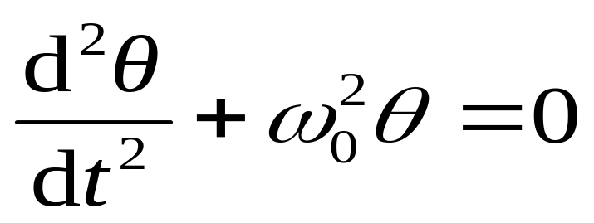
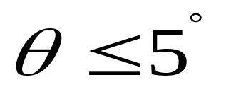
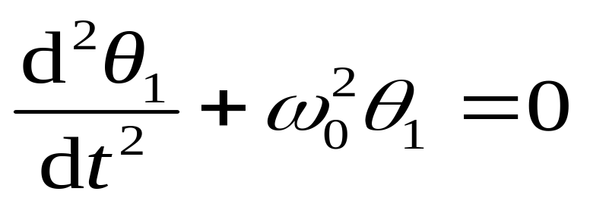
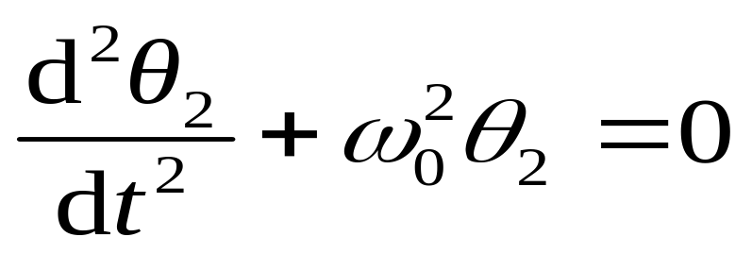
❖ 线性系统：
小角度单摆
（ ）
单摆同时参与两个振动

Slide 3
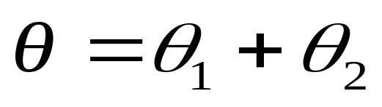
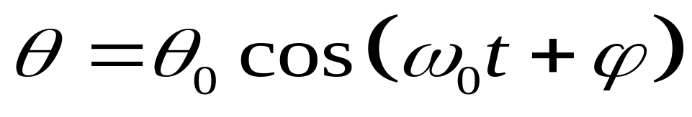
❖ 线性系统：
令 ,
则有
线性叠加原理
方程通解

Slide 4
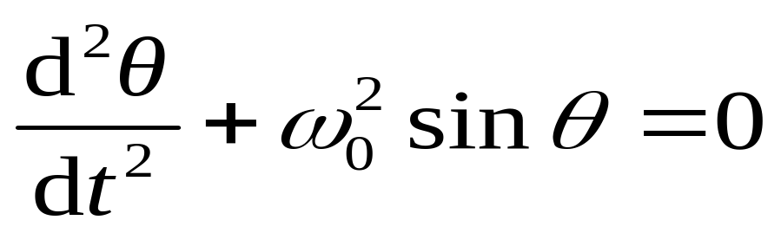
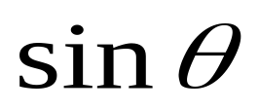
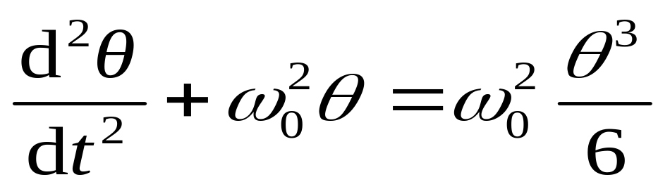
❖ 非线性系统：
大角度单摆
非线性方程！不满足叠加原理！
将 级数展开并保留前两项，则有

Slide 5
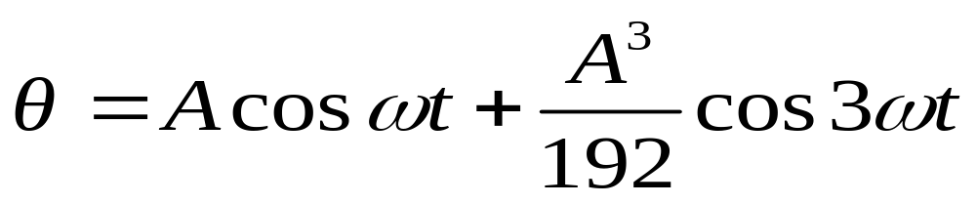
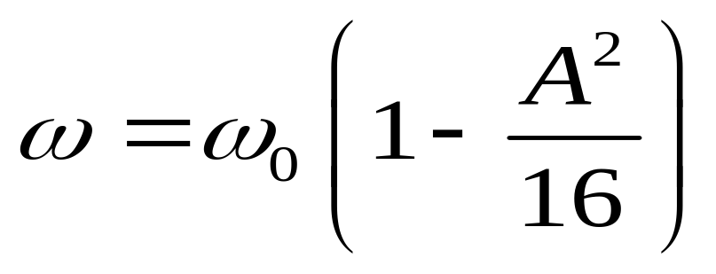
❖ 非线性系统：
大角度单摆
迭代近似解：
其中：

Slide 6
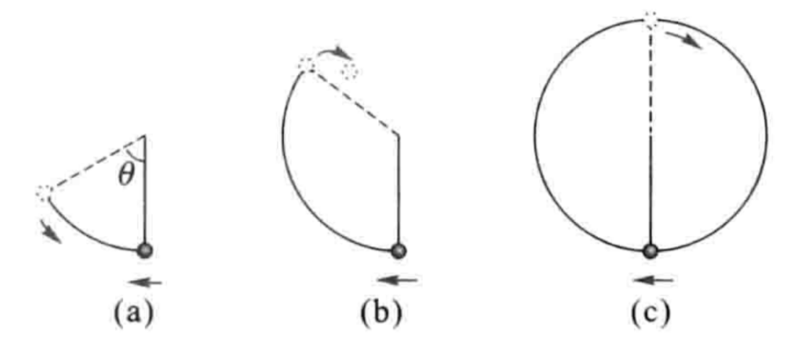
❖ 非线性系统：
大角度单摆运动是复杂振动，非简谐振动.
不同初始能量下的运动

Slide 7


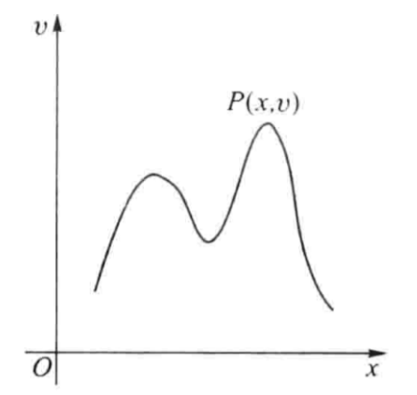

❖ 非线性系统：
相图：描述物体的运动状态（ 、 ）.
：质点在某一时刻的运动状态.

Slide 8
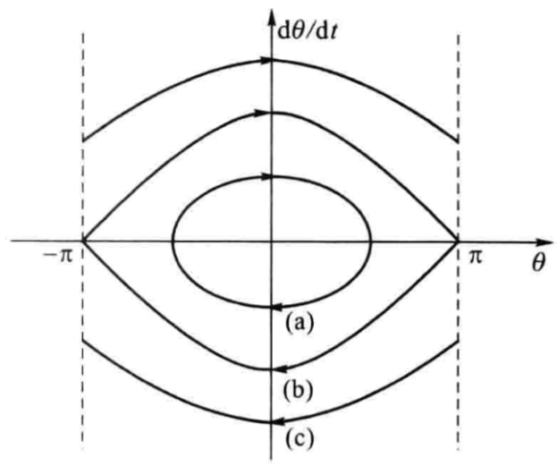
❖ 非线性系统：
相轨迹：相平面上的点随时间的变化曲线.
大角度单摆的相轨迹
（a）：振动
（c）：转动
（b）：振动转动分界

Slide 9
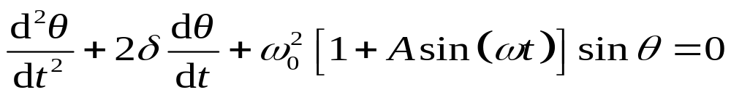


❖ 非线性系统：
混沌：初始条件的微小差异导致极其不同的后果，使系统的未来运动状态无法预料而呈现为随机的运动.
周期性外力驱动的阻尼摆
：驱动力力幅 ：驱动力频率

Slide 10
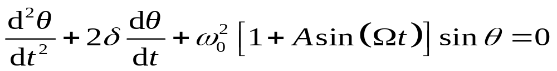
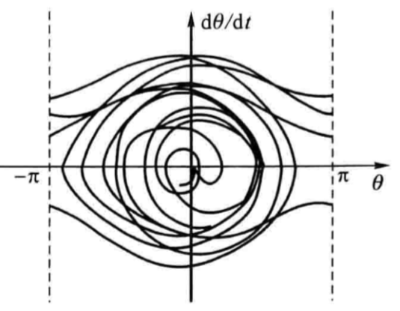
❖ 非线性系统：
混沌图

Slide 11
❖ 非线性系统：
1.叠加原理不再成立；
2.初始条件的不同，会导致很不相同的运动形式；
3.可能会出现完全随机的混沌运动.

Slide 12
选择进入下一节：
9-0 教学基本要求
9-1 简谐振动 振幅 周期和频率 相位
9-2 旋转矢量
9-3 单摆和复摆
9-4 简谐振动的能量
9-5 简谐振动的合成

Slide 13
选择进入下一节：
*
9-6 阻尼振动 受迫振动 共振
9-7 电磁振荡
*
9-8 简述非线性系统

